Slide 1

Отчет о деятельности
Научного студенческого общества
Смоленского филиала Финуниверситета

Slide 2
Научная работа студентов Смоленского филиала Финуниверситета
В Смоленском филиале Финансового университета с 2020 года работает научное студенческое общество (НСО), содействующее активизации научно-исследовательской работы студентов и магистрантов по нескольким направлениям: подготовка материалов к написанию и публикации статей, участию в выполнение научно-исследовательских работ, выступлениям на студенческих научных конференциях, участию в олимпиадах и конкурсах.
Основной задачей повышения вовлеченности обучающихся в научную работу является создание среды для реализации научно-исследовательского и творческого потенциала студентов, а также для развития инновационных научно-исследовательских и предпринимательских проектов в стенах Смоленского филиала Финуниверситета.

Slide 3












Партнеры НСО Смоленского филиала
Администрация Смоленской области
Администрация города Смоленска
УФК по Смоленской области
Управление Федеральной налоговой службы по Смоленской области
Смоленское областное государственное казённое учреждение «Центр занятости населения города Смоленска»
Отделение по Смоленской области
ГУ ЦБ РФ по ЦФО
​Банк ВТБ (ПАО)
ФГУП «СПО «Аналитприбор»
АНО “Центр поддержки предпринимательства Смоленской области”

Slide 4


Научно-исследовательские работы, реализованные Смоленским филиалом в 2022 году
Название НИР | Заказчик
Разработка механизмов мотивации и стимулирования предпринимательской деятельности в современных условиях (в рамках выполнения прикладной научно-исследовательской работы)
Муниципальный контракт на оказание услуги: «Организация проекта «Школа будущего предпринимателя» | Администрация города Смоленска
Разработка Стратегии развития туризма в Смоленской области на период до 2035 года | АНО «Центр Развития Туризма Смоленской области»
Разработка модели бизнеса | ООО «Смоленские новости»
Исследование медиа пространства Смоленского региона

Slide 5

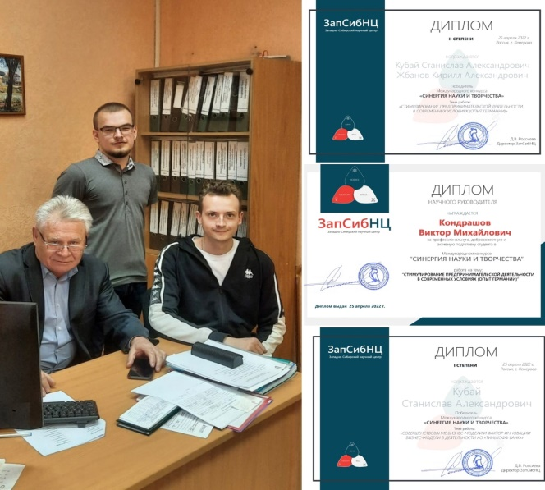

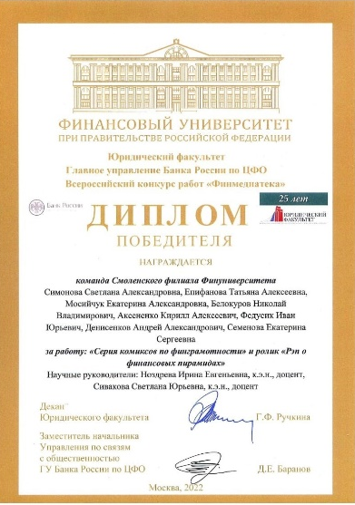
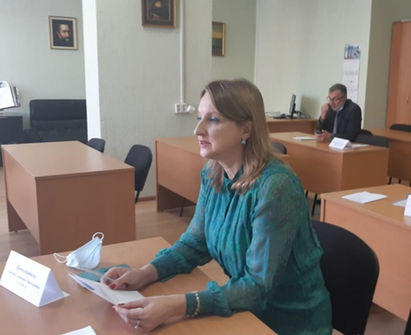
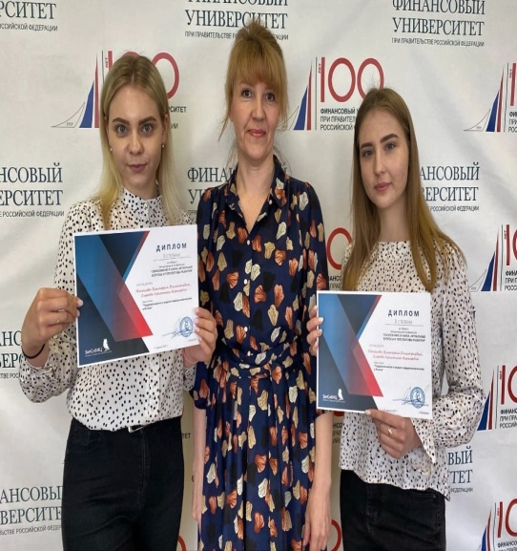
Научная работа студентов Смоленского филиала Финуниверситета
VIII Международный конкурс научных работ студентов и аспирантов «Генезис предпринимательства: от происхождения до современности»
Международная научно-практическая конференция «Актуальные вопросы экономики и управления», посвященная 90-летию Смоленского филиала Финансового университета при Правительстве РФ.
Международный конкурс «Синергия науки и творчества»
Международная научно-практическая конференция «Современные тенденции развития науки и производства»
Всероссийский конкурсе «ФИНМЕДИАТЕКА»
Финатлон-форум. Международная научно-практическая конференция молодых учёных и специалистов по устойчивому развитию, инвестициям и финансовым рынкам!
XV Российская межвузовская научно-практическая конференция преподавателей и студентов «Юность. Творчество. Прогресс»

Slide 6

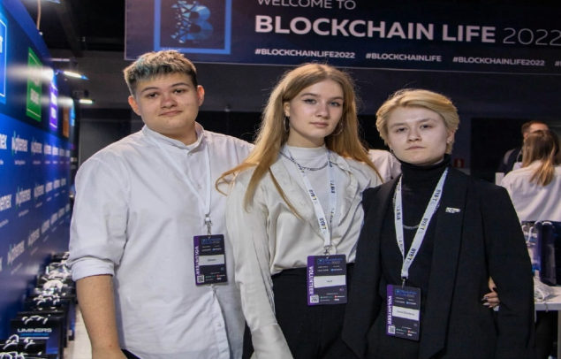

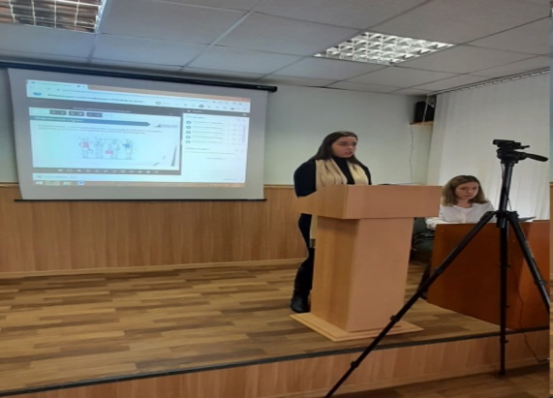
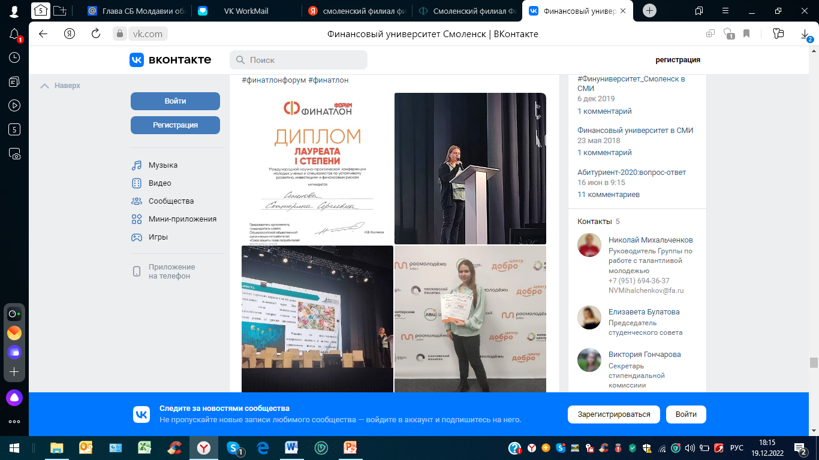
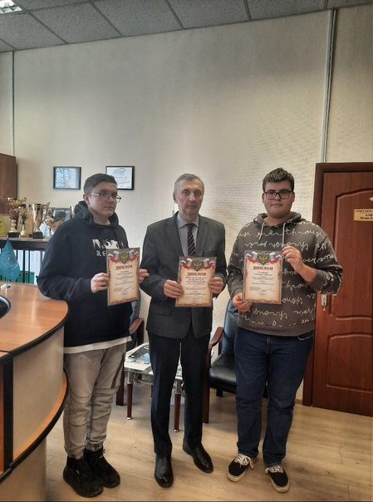
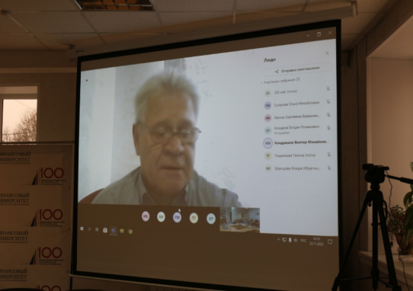
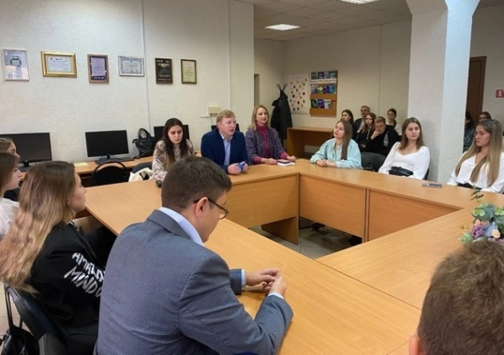
Научная работа студентов Смоленского филиала Финуниверситета
Международного форум по блокчейну и криптовалютам — Blockchain Life 2022
Международная научная конференция «Проблемы и перспективы развития современной экономики и управления: взгляд молодых учёных»
Международная научно-практическая конференция молодых учёных и специалистов по устойчивому развитию, инвестициям и финансовым рынкам
Всероссийская олимпиада развития Народного хозяйства России
VII Международный форум Финансового университета
Панельная дискуссия «Национальная система экономического образования»
Стратегическая сессия «Методы и технологии продвижения Смоленской области как туристического центра»

Slide 7


Научная работа студентов Смоленского филиала Финуниверситета
Международный конкурс научных работ молодых ученых «Финансы в современном мире»;
Фестиваль предпринимательской культуры и финансовой грамотности;
Международная олимпиада по страхованию;
Международная научно-практическая студенческая конференция «Digital impact: общество, экономика, инновации» в дистанционном формате;
XIII Международная студенческая научная конференция «Студенческий научный форум 2022»;
Всероссийский туристический конгресс «Развивая туризм - развиваем Россию!»;
XI Международная научная конференция «Личность в пространстве и времени»;
Международная научно-практической конференция «Социально-экономическое и экологическое развитие приграничного региона: возможности и вызовы»;
Международная научно-практическая конференция «Трансформация экономики и управления: новые вызовы и перспективы»;
Всероссийская студенческая олимпиада по бухгалтерскому учету;
Межвузовская олимпиада по математике;
Стратегическая сессия для определения перечня приоритетных проектов и мероприятий по развитию туризма в Смоленском регионе;
Всероссийский Фестиваль науки «NAUKA0+»;
Всероссийский конкурсе «ФИНМЕДИАТЕКА»;
Всероссийский Экономический диктант;
Научно-практическая конференция «Трансформация экономики и общества в условиях цифровизации».

Slide 8

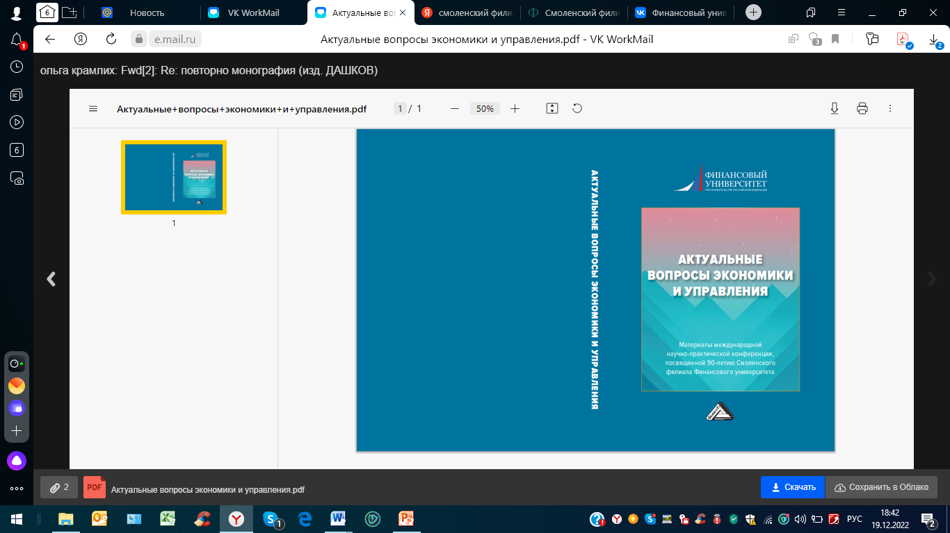

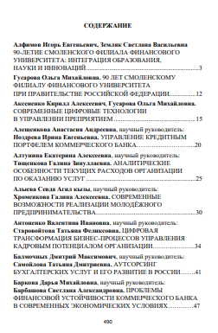
Научная работа студентов Смоленского филиала Финуниверситета

Slide 9

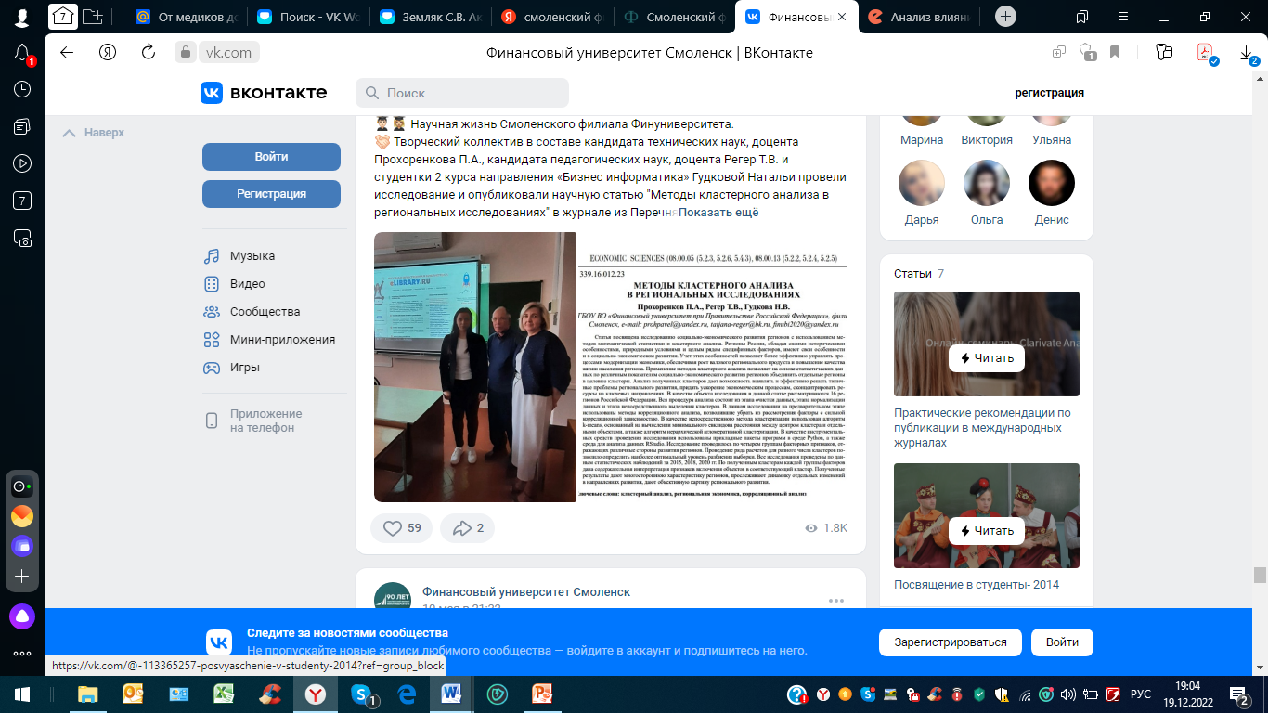
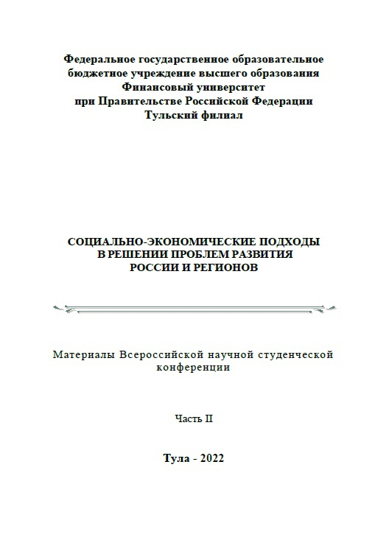
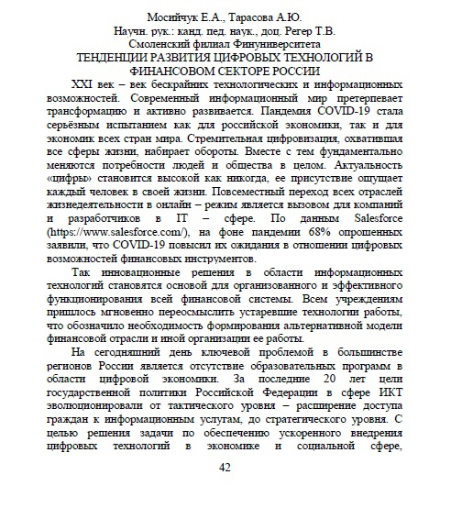
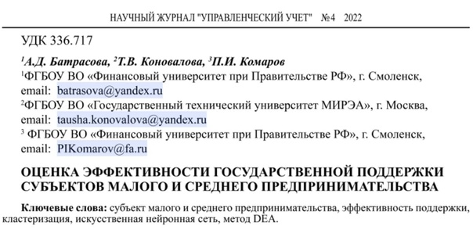
Научная работа студентов Смоленского филиала Финуниверситета
Научные публикации студентов

Slide 10
Научная работа студентов Смоленского филиала Финуниверситета
Секции «Экономика чрезвычайных ситуаций в условиях противостояния вызовам и угрозам современности»
в рамках научно-практической конференции «Россия в 21 веке в условиях глобальных вызовов: проблемы управления рисками и обеспечения безопасности социально-экономических и социально- политических систем и природно-техногенных комплексов»
Научный круглый стол на тему:
«Популяризация предпринимательства малых форм хозяйствования»

Slide 11
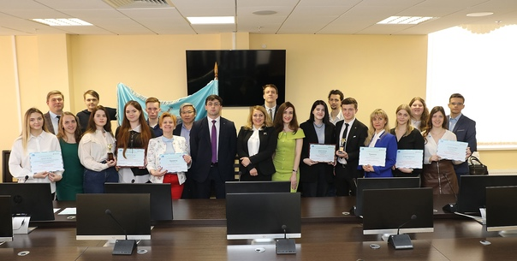
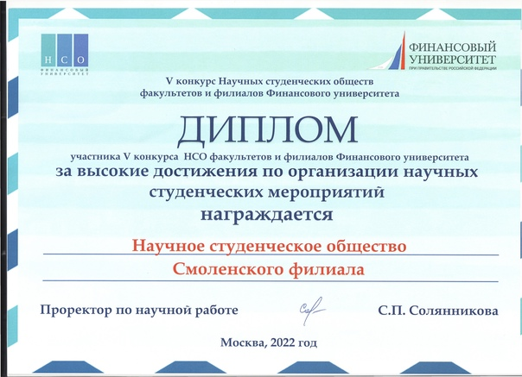





Научная работа студентов Смоленского филиала Финуниверситета

Slide 12
СПАСИБО ЗА ВНИМАНИЕ!

